Slide 1



Акселерационная программа «Вызовы будущего»
«Адаптивное обучение иностранному языку на основе ИИ для детей с речевым нарушениями»
Лидер стартап-проекта: Арутюнова София
Наставник стартап-проекта: Поветкина Юлия Васильевна
Рязань, 2025

Slide 2
ПРОБЛЕМА
Наш продукт решает острую проблему неэффективности стандартных подходов к изучению иностранных языков для детей с речевыми нарушениями (такими как дислалия, дизартрия, ОНР, задержка речевого развития), которые испытывают значительные трудности с артикуляцией, произношением, фонематическим слухом и усвоением материала в традиционных условиях. Это приводит к фрустрации, потере мотивации у ребенка и тревоге у родителей, которые сталкиваются с отсутствием доступных, персонализированных и специализированных решений, способных адаптироваться к уникальным потребностям каждого ребенка, обеспечить корректную обратную связь и отслеживание прогресса.

Slide 3


РЕШЕНИЕ
Мы предлагаем курс английского языка, разработанный именно для детей логопедического центра, имеющих проблемы с речью различного рода. Курс носит как языковой, так и общеразвивающий характер. Легко встраивается в любой логопедический курс и не противоречит принципам логопедической работы.
Так как занятия будут проводиться на безвозмездной основе, к ним сможет присоединиться большее число детей. Как правило на семьи, имеющие детей с логопедическими проблемами, ложится дополнительная финансовая нагрузка и временные затраты. Совмещение нескольких занятий позволит решить эту проблему.

Slide 4
АКТУАЛЬНОСТЬ ПРОЕКТА
Актуальность нашего проекта обусловлена острой и нерешенной социальной проблемой: миллионы детей с речевыми нарушениями лишены возможности полноценно осваивать иностранные языки из-за неэффективности стандартных методик.
Именно сейчас, на пике развития технологий искусственного интеллекта (распознавание и синтез речи, адаптивное обучение), появилась уникальная возможность качественно изменить эту ситуацию, предоставляя этим детям равные образовательные возможности, снижая фрустрацию и открывая путь к успешной интеграции в глобальный мир. Проект отвечает на насущный запрос родителей и запрос образовательной системы на инклюзивные и технологичные решения.

Slide 5
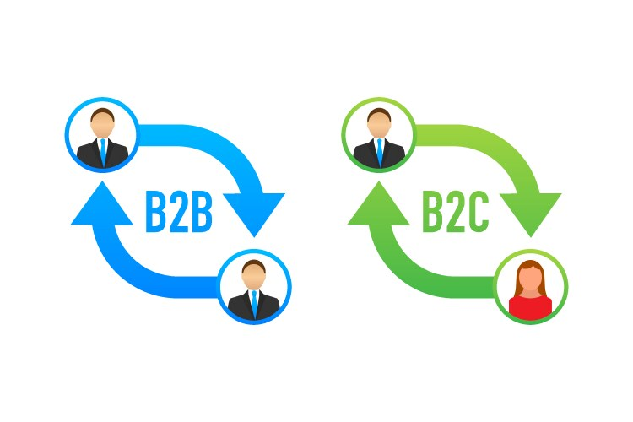
РЫНОК
Наша бизнес-модель основана на подписке (B2C для родителей и B2B для образовательных/логопедических центров) за доступ к персонализированной AI-платформе для адаптивного обучения иностранным языкам. Мы создаем ценность через высококачественный, инклюзивный продукт и индивидуальную поддержку, выстраивая отношения с экспертами и технологическими партнерами.
Рынки:
B – бизнес
С – граждане
G – государство

Slide 6
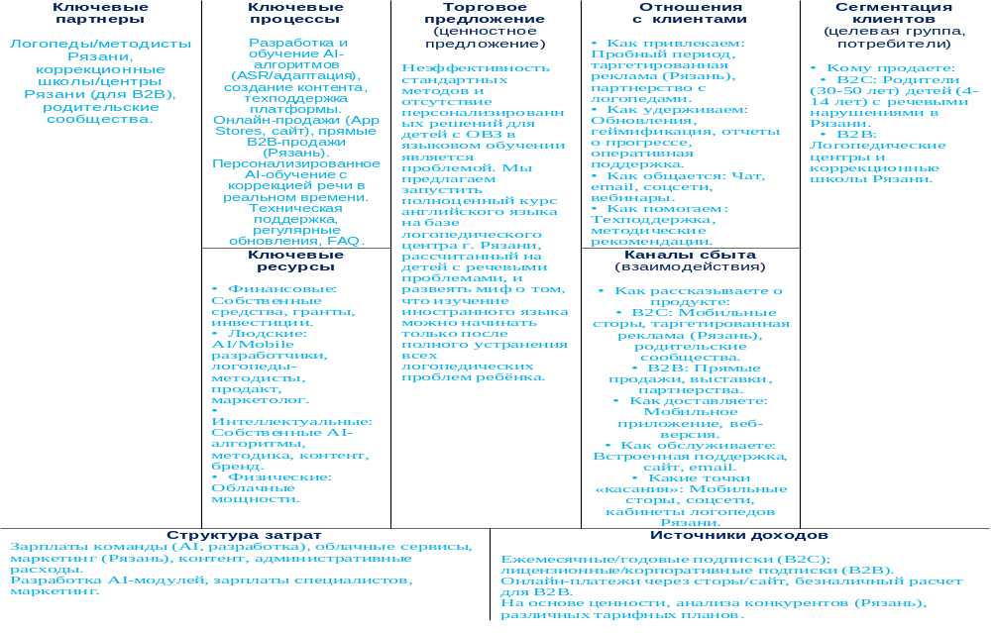
БИЗНЕС-МОДЕЛЬ

Slide 7
РЕСУРСЫ
В проекте задействованы 14 студентов под руководством преподавателя. Для реализации идеи необходимо помещение (его предоставит логопедический центр "Дар Речи" города Рязани), а также бумага и краска для принтера (для еженедельной печати планов-конспектов уроков детям).
Марина Бойтуш
Руководитель проекта. Маркетолог.

Slide 8
ПАРТНЕРЫ, ЗАИНТЕРЕСОВАННЫЕ ОРГАНИЗАЦИИ
Наш проект крайне интересен родителям детей с речевыми нарушениями Рязани, которые готовы стать первыми пользователями и платить за эффективное решение. Профессиональное сообщество (логопеды, дефектологи) и коррекционные/образовательные центры Рязани выражают готовность к экспертной валидации, пилотному внедрению и B2B-партнерству. Поддержка также ожидается от государственных органов Рязанской области в виде грантов и административной помощи, а также от фондов поддержки детей с ОВЗ. Наличие письма о намерениях от одного из таких учреждений (например, Рязанского медицинского университета) подтвердило бы их готовность к сотрудничеству и предоставлению ресурсов.
Марина Бойтуш
Руководитель проекта. Маркетолог.

Slide 9
КАЛЕНДАРНЫЙ ПЛАН РЕАЛИЗАЦИИ СТАРТАП-ПРОЕКТА
Описать укрупненные затраты реализации основных этапов стартап-проекта.
Название этапа календарного плана | Длительность этапа, мес. | Стоимость, руб.
1. Исследование и MVP-прототипирование | (0-3 мес.) | 1 500 000 - 2 500 000
2. Разработка MVP | (3-9 мес.) | 8 000 000 - 12 000 000
3. Пилотное тестирование и доработка | (9-12 мес.) | 4 000 000 - 6 000 000
4. Запуск и начальное продвижение | (12-15 мес.) | 3 500 000 - 5 500 000
ИТОГО: | ~36 мес. | ~23 000 000

Slide 10
ПЛАНЫ ПО РАЗВИТИЮ
И МАСШТАБИРОВАНИЮ
Перспективы развития стартап-проекта:
• Через 1 год: Мы станем лидером инклюзивного языкового обучения в Рязани и нескольких соседних регионах, с отлаженным MVP, тысячами B2C пользователей и первыми B2B-партнерами. Будет улучшен AI, расширен контент для английского и запущен тестовый второй язык, что обеспечит положительную юнит-экономику и привлечет следующий раунд инвестиций.
• Через 5 лет: Проект займет позицию национального лидера в России и начнет международную экспансию (СНГ, Европа), предлагая платформу с 5-7 языками и расширенным AI-функционалом (включая VR/AR). Мы сформируем широкую партнерскую сеть, превратившись в высокорентабельный бизнес, который масштабно трансформировал доступность языкового образования для детей с речевыми нарушениями.
Марина Бойтуш
Руководитель проекта. Маркетолог.

Slide 11
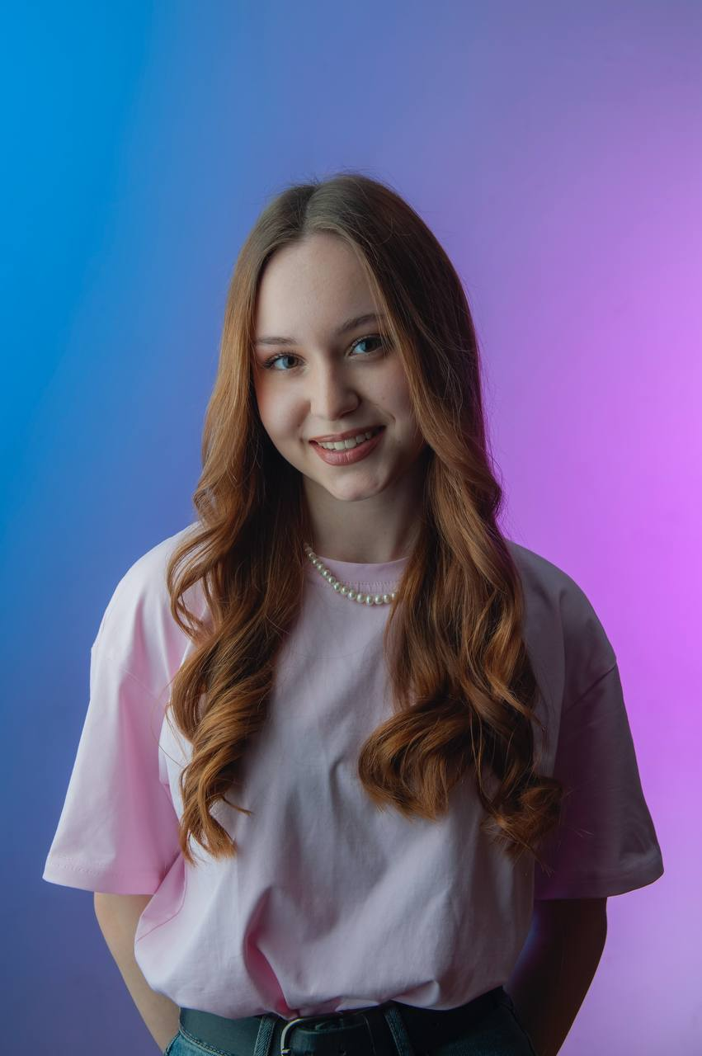
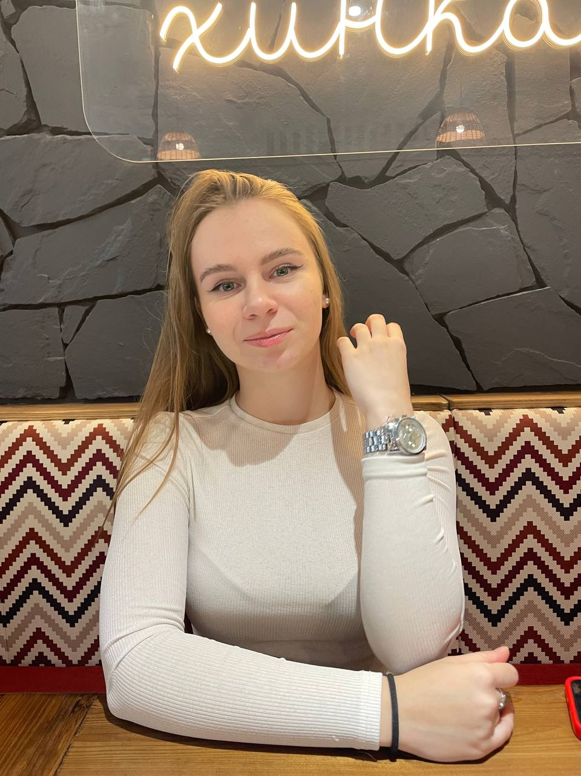
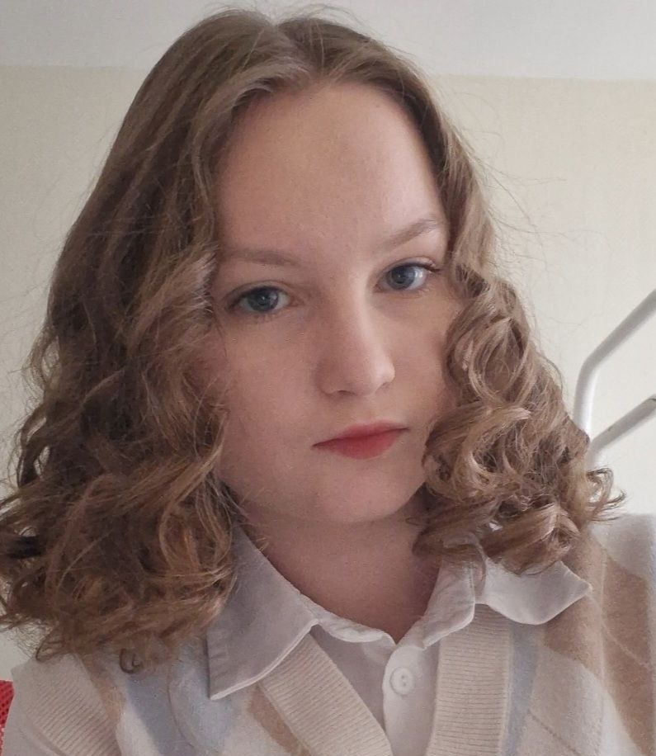
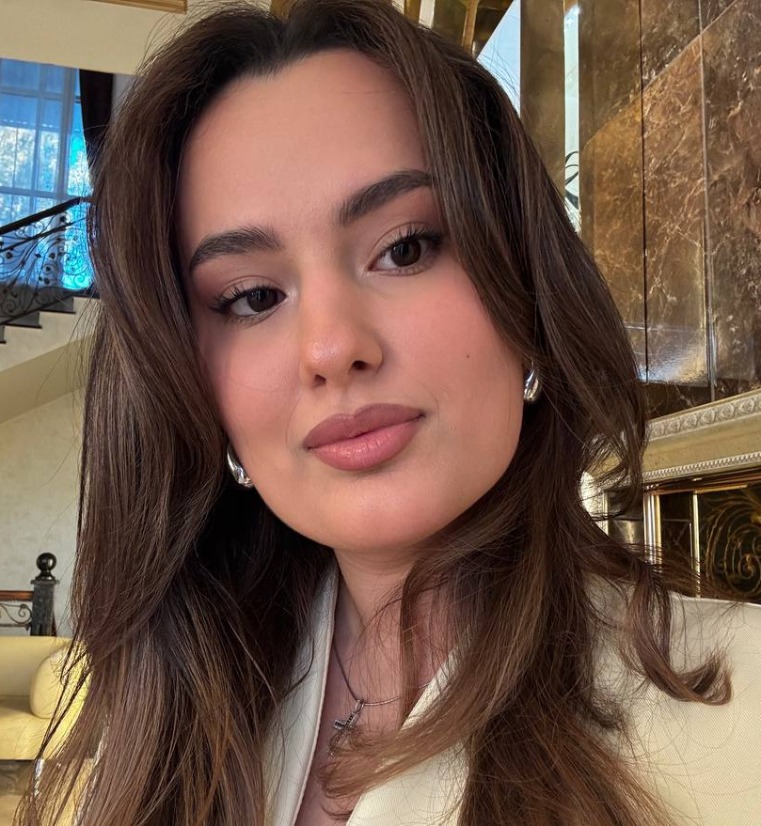
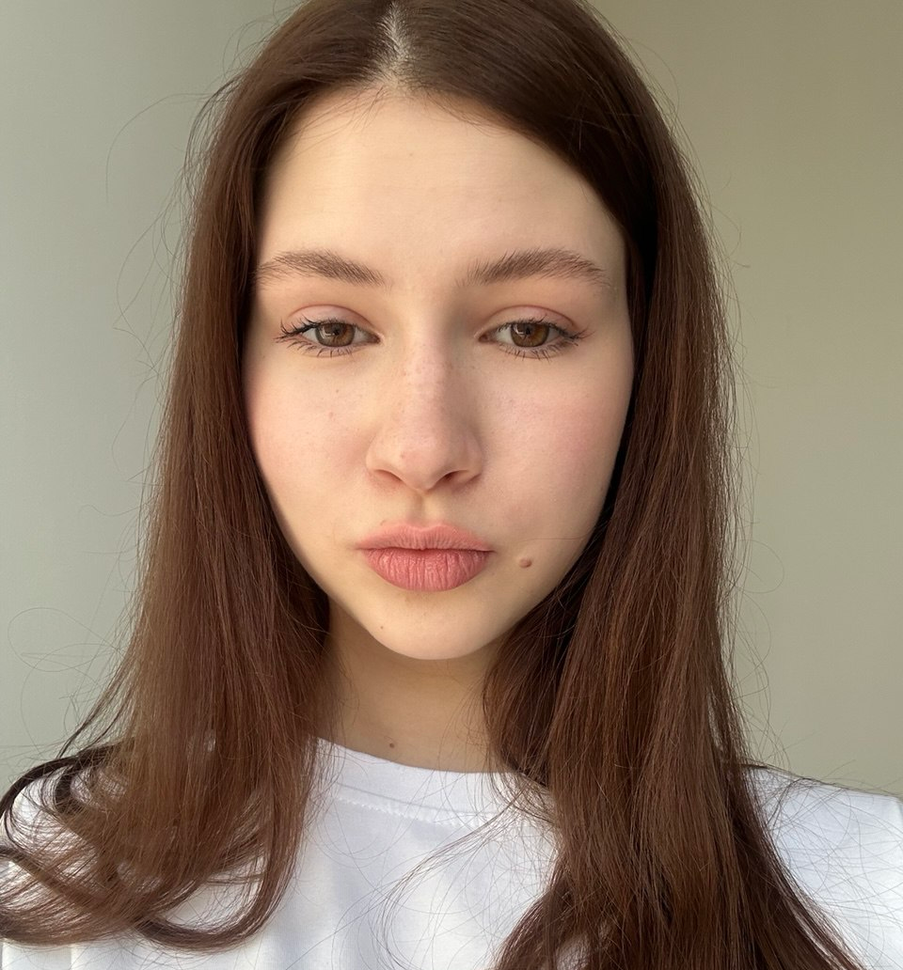
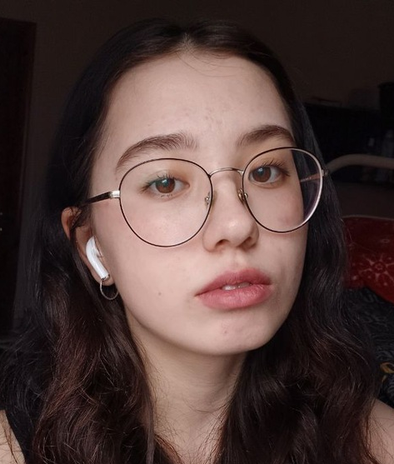
КОМАНДА
Кокоулина Алина
Смирнова Ангелина
Данилова Виктория
роль в проекте,
основные функции
роль в проекте,
основные функции
роль в проекте,
основные функции
фото
Мирзоян Ангелина
Захарова Полина
Науменко Светлана
роль в проекте,
основные функции
роль в проекте,
основные функции
роль в проекте,
основные функции

Slide 12
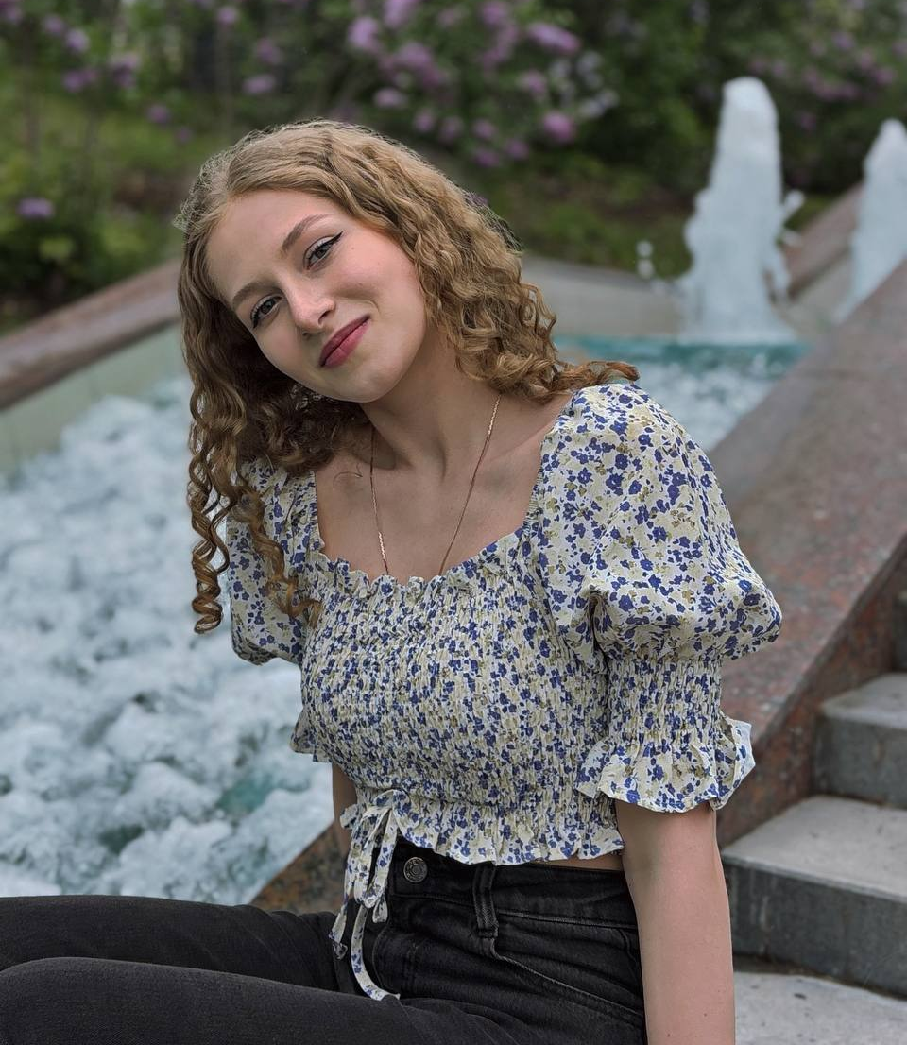
«Адаптивное обучение иностранному языку на основе ИИ для детей с речевым нарушениями»
КОНТАКТНАЯ ИНФОРМАЦИЯ:
контактный номер 89205354141
электронный адрес Eduenglishlehrer@mail.ru
Арутюнова София
лидер проекта
АКСЕЛЕРАЦИОННАЯ ПРОГРАММА – ВЫЗОВЫ БУДУЩЕГО – 2025

